Slide 1
Проект STAR BATTLE

Slide 2
Идея
Идея игры – космическая битва. Цель - уничтожить как можно больше астероидов. Если врезаться в астероид – здоровье у корабля уменьшается в зависимости от размера астероида.

Slide 3
Реализация:
Были использованы для данного проекта:
библиотека PyQt5
Для отрисовки игры и воиспроведения звуков была использована библиотека Pygame
Для подгрузки изображений и звуков была использована OS
Для генерации координат метеоров и звёзд была использована библиотека random
Для создания меню использован Qt Designer
Для паузы была создана ф-ия paused

Slide 4
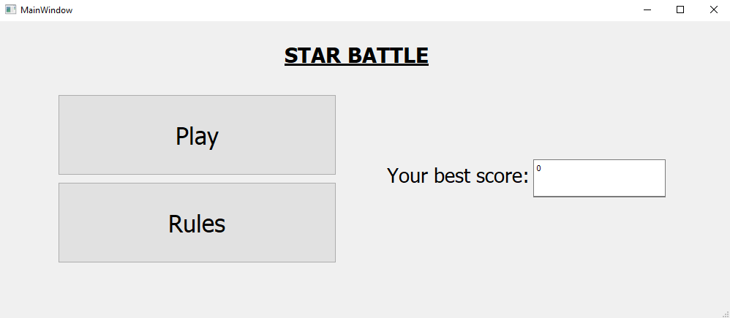
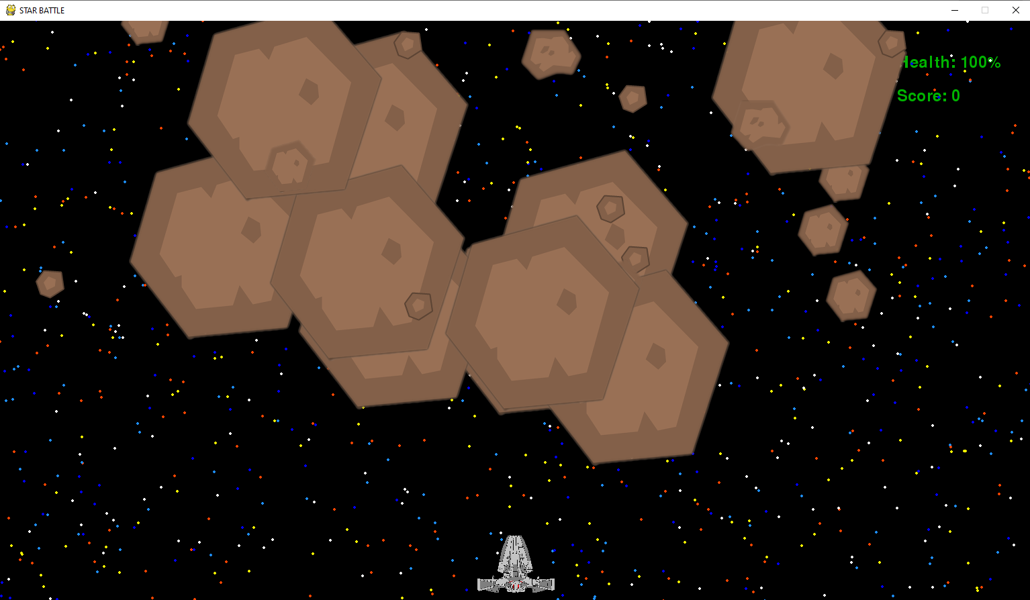
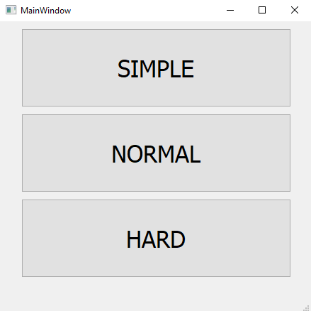
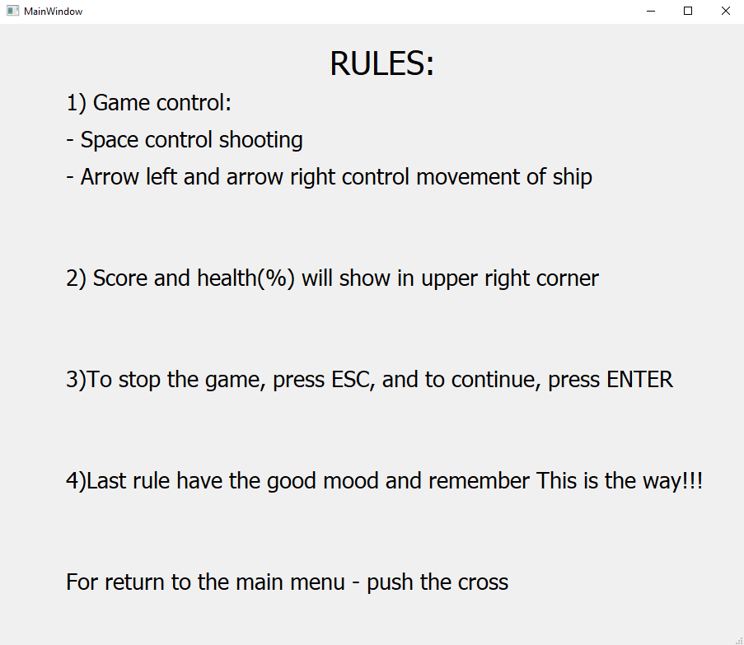
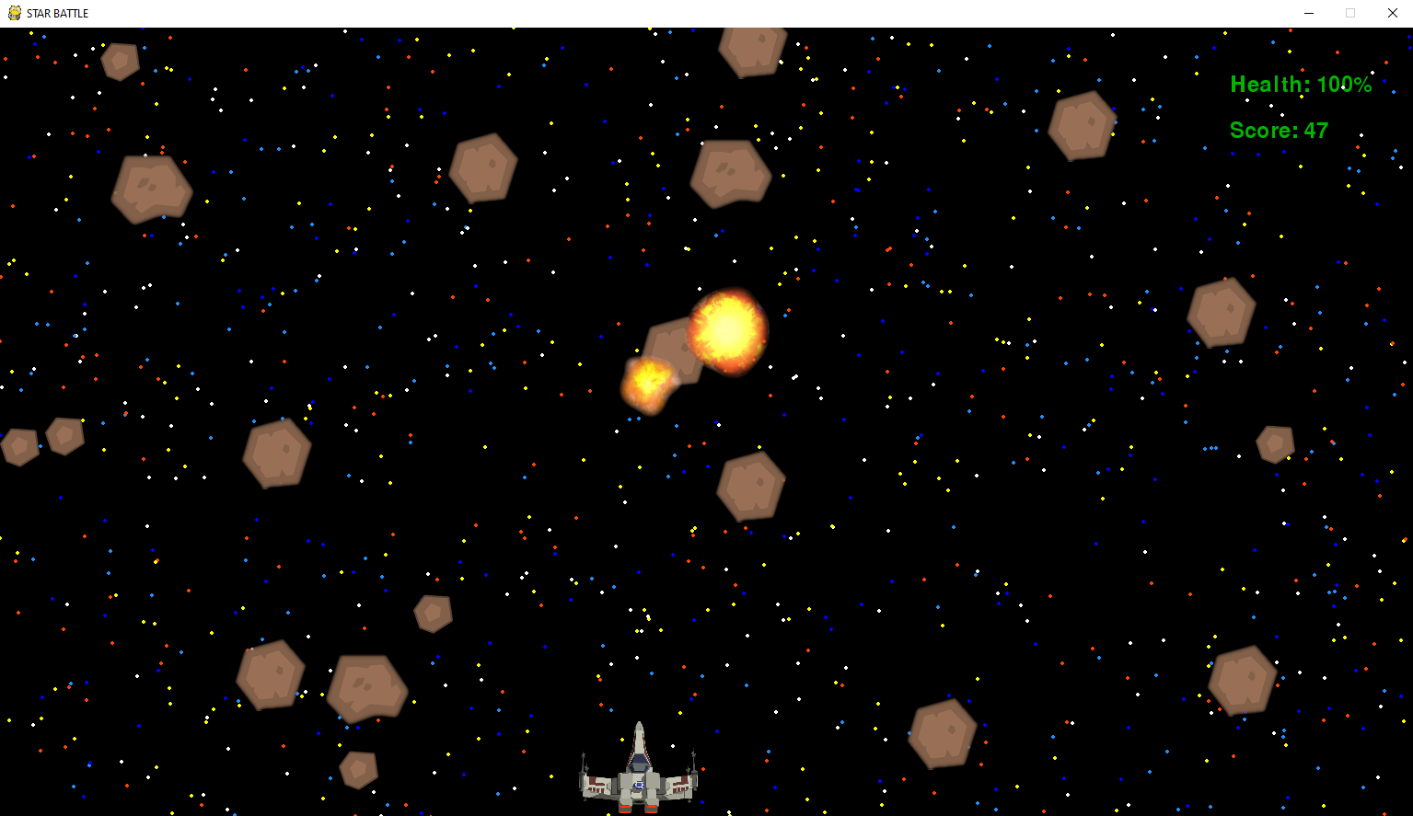
Скриншоты

Slide 5
Заключение
Нужно доработать:
-более точное попадание снарядов в метеоры и реализовать магазин
-реализовать БД
-разнообразие кораблей, астероидов, звездного неба и врагов

Slide 6
Спасибо за внимание!

